Slide 1

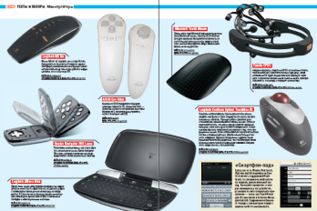
Устройства ввода информации

Slide 2
Цели:
Узнать назначение и классификацию устройств ввода информации;
Познакомиться с предназначением основных полей клавиатуры;
Изучить характеристики манипуляторов, сенсорных устройств, устройств сканирования, устройств распознавания речи

Slide 3
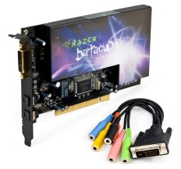
Устройства ввода – это аппаратные средства для преобразования информации из формы, понятной человеку, в форму, воспринимаемую компьютером.
Драйвер устройства– это программа, управляющая работой конкретного устройства ввода/вывода информации.

Slide 4
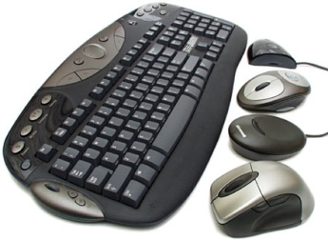
Классы устройства ввода информации по способу ввода:
1. С клавиатурным вводом, при котором осуществляется ручной ввод с клавиатуры;
2. С прямым вводом, при котором данные читаются непосредственно компьютерными устройствами.

Slide 5
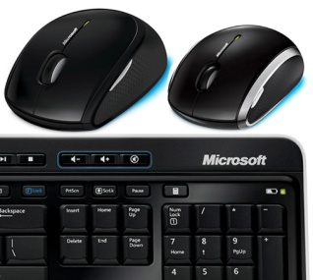
Устройства ввода
Устройства с прямым вводом
Манипуля-торы
Распознавание речи
Устройства с клавиатурным вводом
Устройства сканирова-ния
Сенсор-ные

Slide 6
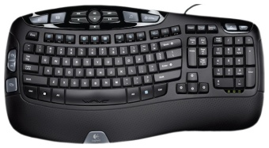
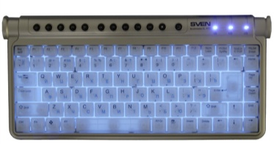
Клавиатура
Стандартное устройство для ввода информации в компьютер
Место ввода информации на экране указывается специальным значком, который называется курсором.

Slide 7
Клавишная
Мембранная
Сенсорная

Slide 8
Модели эргономических клавиатур имеют:
Форму буквы V и разъединение посередине, угол между частями можно плавно изменять в зависимости от особенностей строения кистей рук человека;
Большие опоры для ладоней, поддерживающие кисти в прямом положении;
Мембранную бесшумную замену клавишам;
Сенсорную панель, движение пальцев по которой заменяет действие мыши.

Slide 9
Группы клавиш на клавиатуре:
Алфавитно-цифровое поле клавиш – для ввода прописных строчных букв, цифр, различных знаков и других символов;
Поле управляющих клавиш – для ввода и выполнения команд, для редактирования данных;
Поле функциональных клавиш<F1>-<F12>;
Поле клавиш управления курсором – для перемещения курсора на экране монитора;
Поле клавиш малой (цифровой) клавиатуры.

Slide 10
Назначение основных управляющих клавиш
Клавиша | Назначение
<Enter> | Ввод набранной команды или текста
<Esc> | Отмена текущего действия
<Tab> | Установка курсора в определенную позицию
<Caps Lock> | Фиксация режима ввода прописных букв
<Shift>, <Ctrl>, <Alt> | Самостоятельного действия не имеют, действуют только при совместном нажатии с буквенной или управляющей клавишей
<Backspace> | Удаление символа слева от курсора
<Del> | Удаление текущего символа
<Ins> | Включение режима вставки или замены символа
<Num Lock> | Переключение режимов работы малой клавиатуры
<Print Screen> | Печать экрана

Slide 11
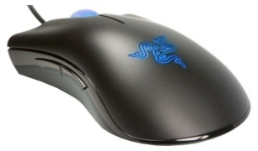
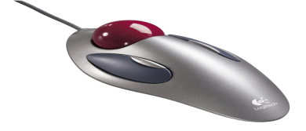
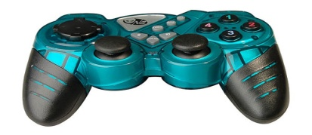
Манипуляторы
Мышь ;
Трекбол;
Джойстик.

Slide 12
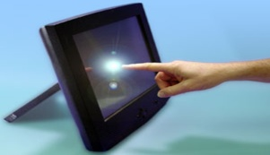
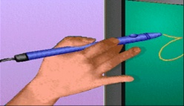
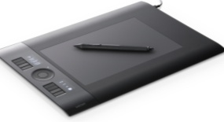
Сенсорные устройства:
Сенсорный экран;
Световое перо;
Графический планшет (дигитайзер)

Slide 13
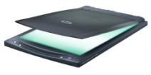
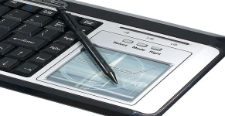
Устройства сканирования:
Сканер
Сканеры различаются по следующим параметрам:
Глубина распознавания цвета;
Оптическое разрешение, или точность сканирования;
Программное обеспечение, входящие в комплект поставки сканеров;
Конструкция.
Устройства распознавания символов

Slide 14

Устройства распознавания речи
Большинство систем распознавания речи могут быть настроены на особенности человеческого голоса. Это реализуется путем сравнения сказанного слова с образцами, предварительно записанными в память компьютера. Некоторые системы способны определять одинаковые слова, сказанные разными людьми. Функции распознавания и коррекции речи незаменимы для формирования правильного произношения.

Slide 15
Вопросы:
  Как можно классифицировать устройства ввода?
  В чем отличие эргономической клавиатуры от обычной?
  Какие устройства образуют класс манипуляторов и как проявляется их назначение?
  Назовите основные характеристики мышей.
  Перечислите характерные особенности сенсорных устройств ввода.
  Каковы основные характеристики сканеров?
  Как используются распознавания речи?

Slide 16

Домашнее задание:
Выучить записи в тетради, приготовить небольшие сообщения по теме «Устройства вывода информации».

Slide 17
Спасибо за урок

